Slide 1



Coupe de France de robotique
Notes:
Commentaire

Slide 2

Objectif du 1er semestre
Objectif du 1er semestre : faire rouler le grand robot
Notes:
Commentaire

Slide 3
Intro présentation de la coupe de France
Balles
Cylindres
Funny action
2 points par balle apportée dans la zone de départ
3 points par balle apportée dans le panier
10 points par cylindre apporté dans un rail
20 points si réalisée correctement
2 points par cylindre apporté dans la zone de départ
Notes:
Commentaire

Slide 4
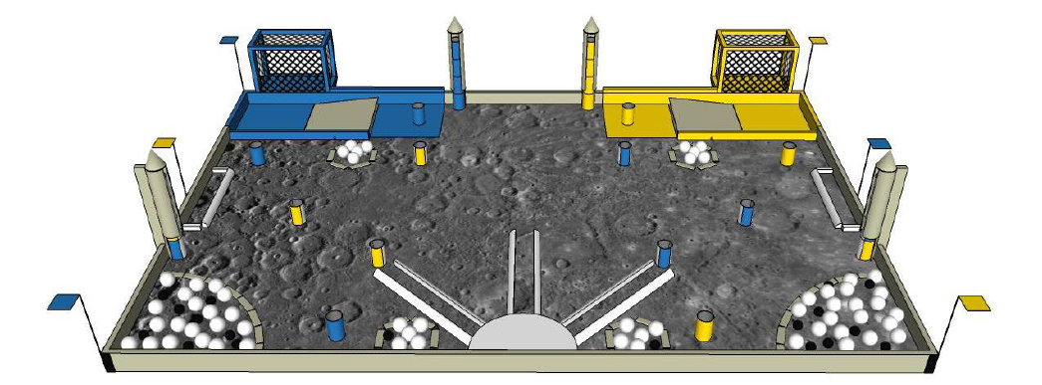
Aire de jeu
Notes:
Commentaire

Slide 5
Plan
Architecture du robot
L’écran
Les drivers
L’alimentation
Gestion de projet
Notes:
Commentaire

Slide 6
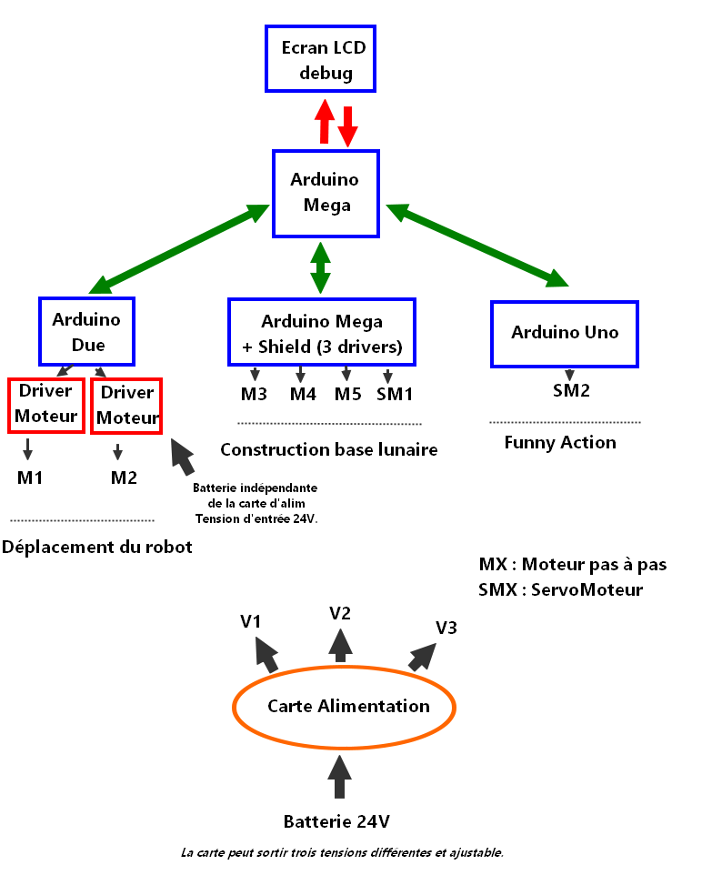
I.1 L’architecture du robot
Communication en I2C
Notes:
Commentaire

Slide 7
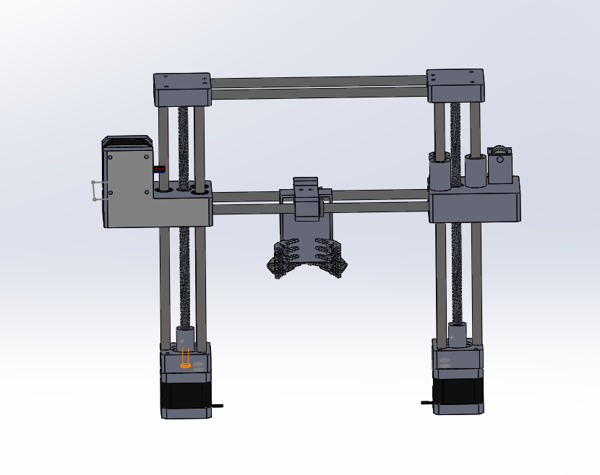
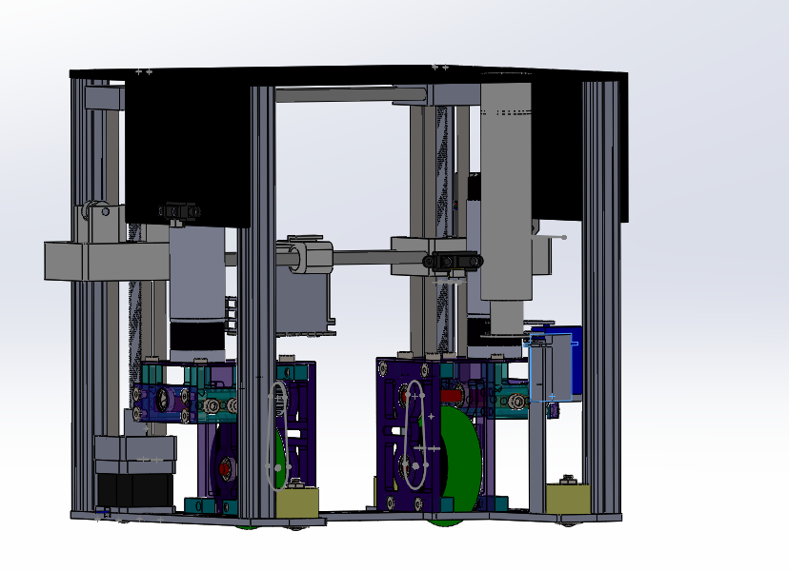
I.2 Le robot
Notes:
Commentaire

Slide 8
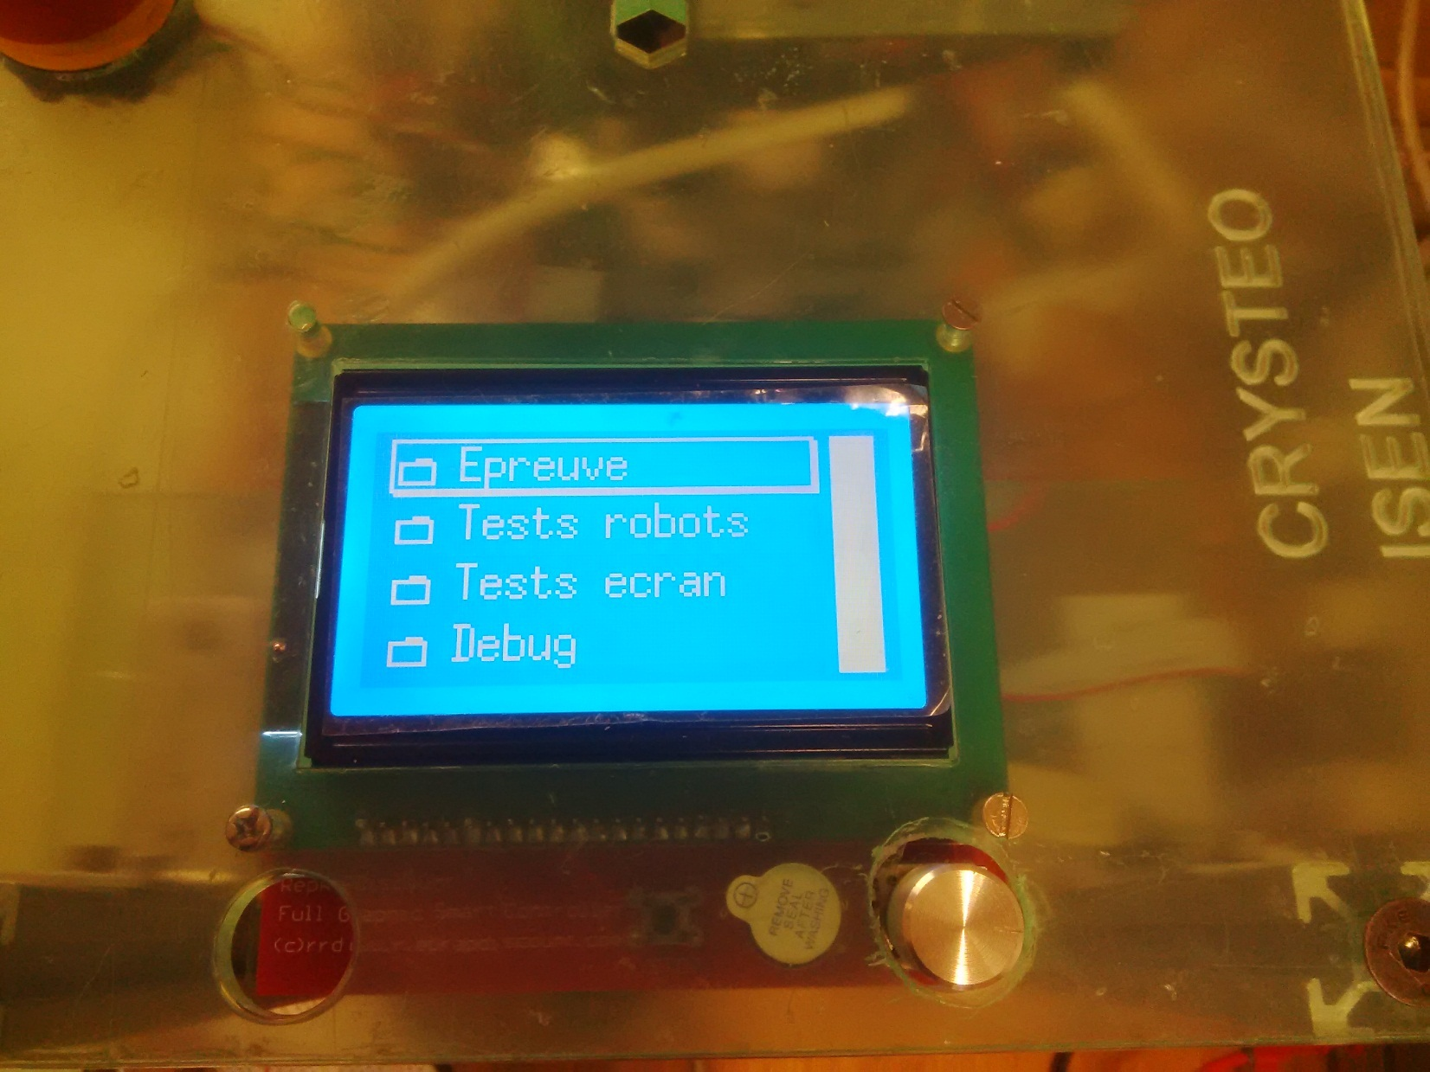
II.1 Les menus de l’écran actuel
Notes:
Ecran led - Encodeur = bouton - Carte sd si besoin - Bouton poussoir reste
Intérêt = minimiser le nombre de boutons, choix de la stratégie, debug

Slide 9
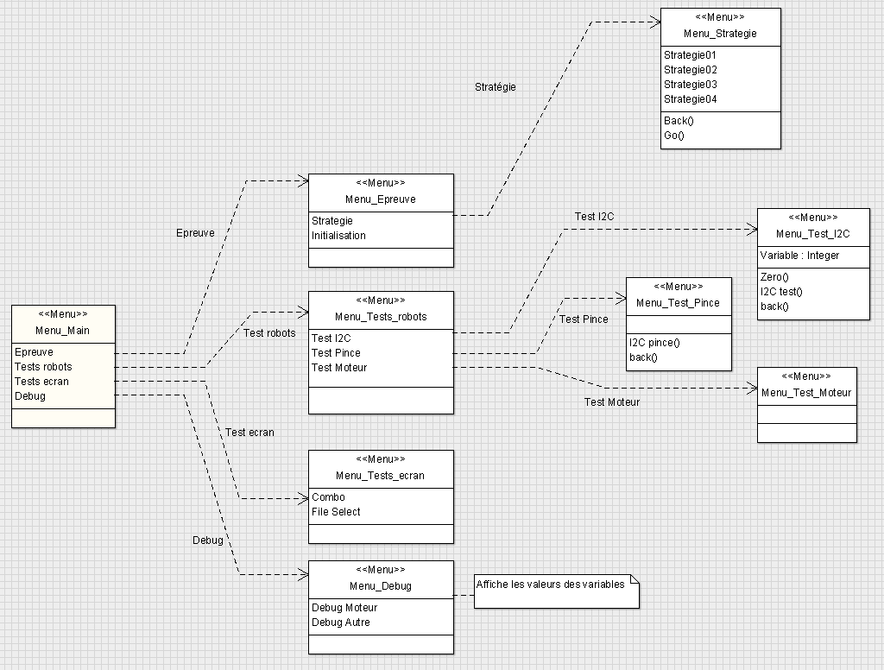
II.2 L’écran
Notes:
Gérer par une arduino mega. L’arduino mega = 7V. Ecran = 5V.
Communication entre les 2 = SPI
Programmation = biblio pour gérer l’écran et une pour gérer les menus

Slide 10
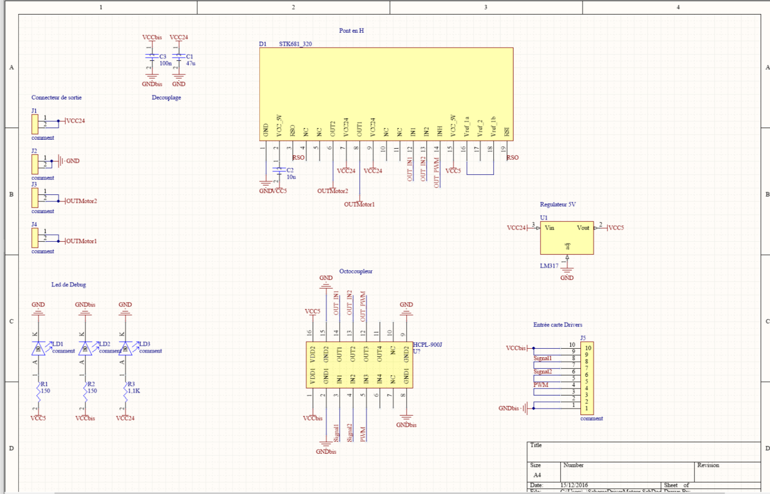
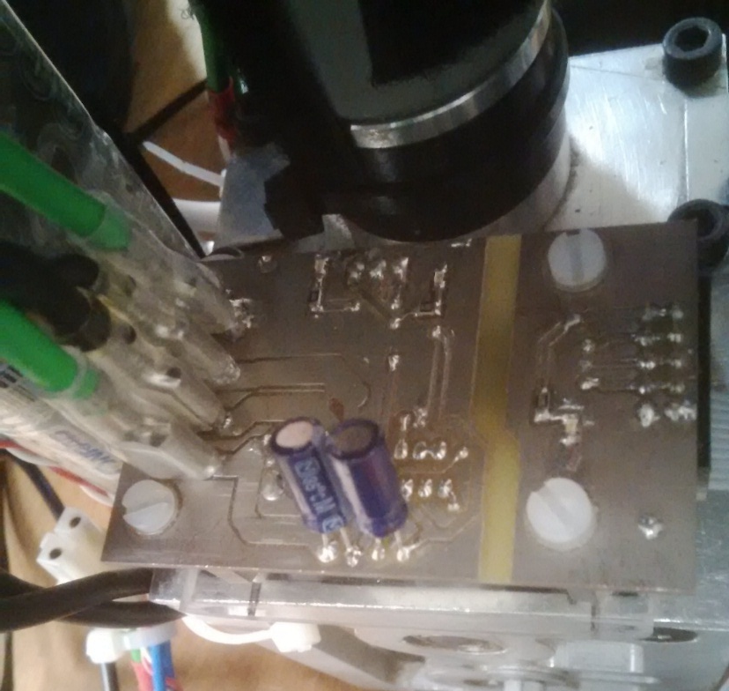
III. Les drivers
Notes:
Commentaire

Slide 11
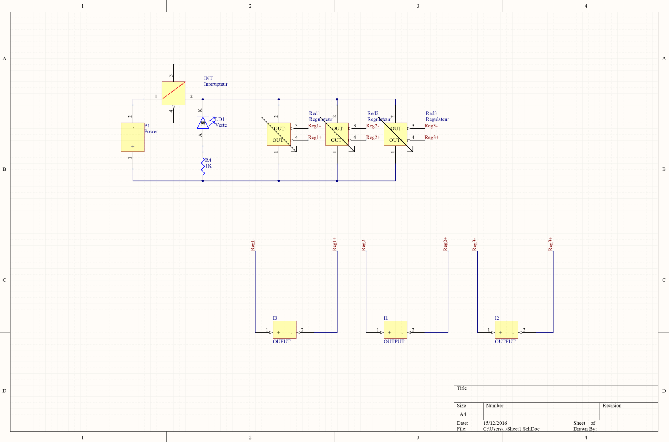
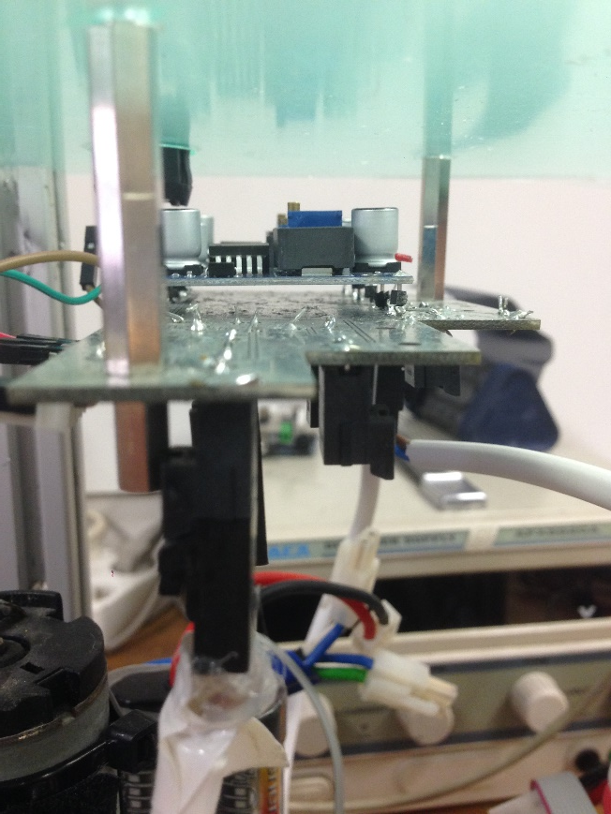
IV. L’alimentation
Notes:
Commentaire

Slide 12
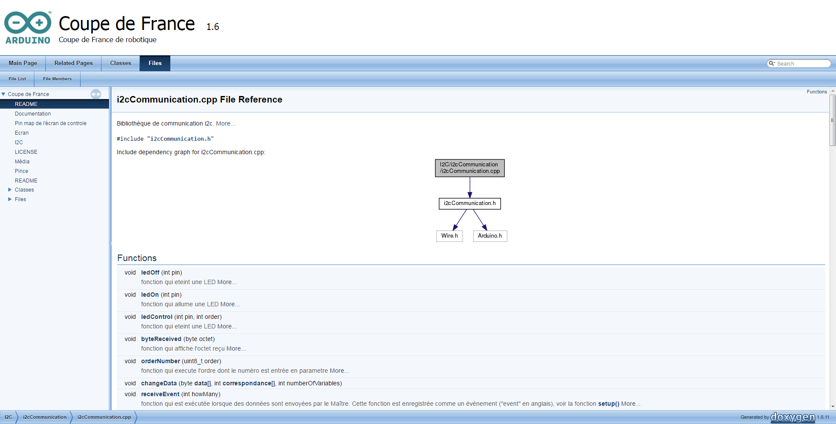
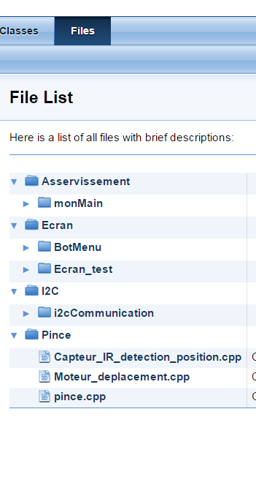
V. Documentation
Notes:
- Robot le plus réutilisable possible
- Mise en place de documentation => on commente le code, on génère une documentation avec Doxygen
- On utilise github pour sauvegarder tous nos fichiers

Slide 13
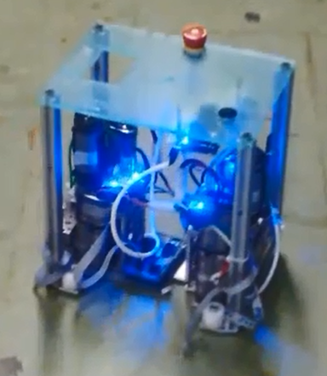
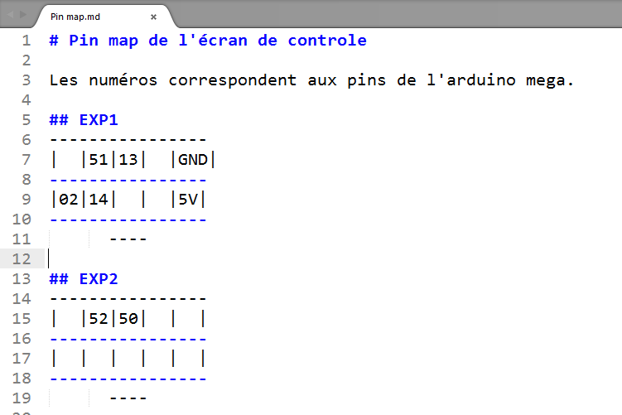
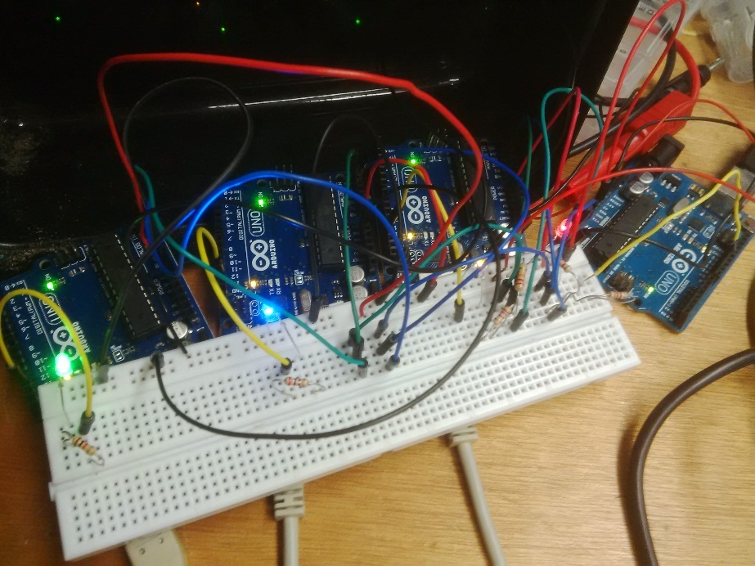
V. Documentation
Notes:
- Mise en place d’automatisme de documentation
- Prise de photos et vidéos

Slide 14
Conclusion
Notre objectif est rempli
Il nous reste encore la partie actionneur à faire
Il nous faudrait plus de monde sur le projet si on veut avoir 2 robots
Notes:
Commentaire

Slide 15
Fin
Avez-vous des questions ?
Notes:
Commentaire

